Slide 1


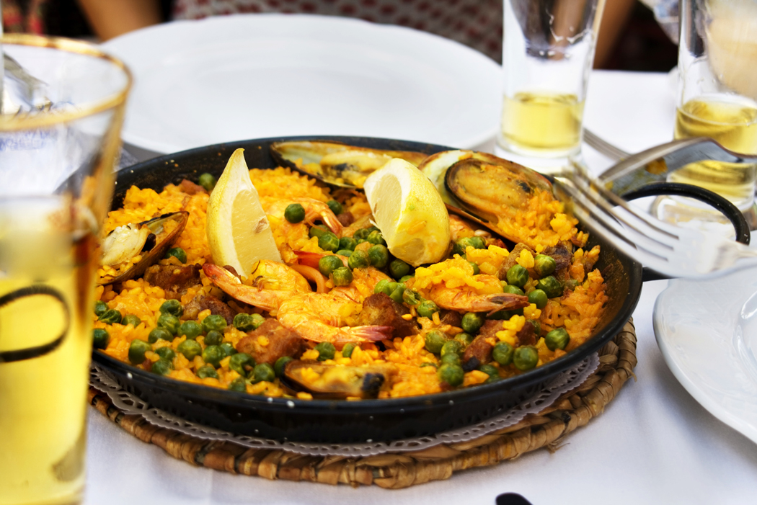
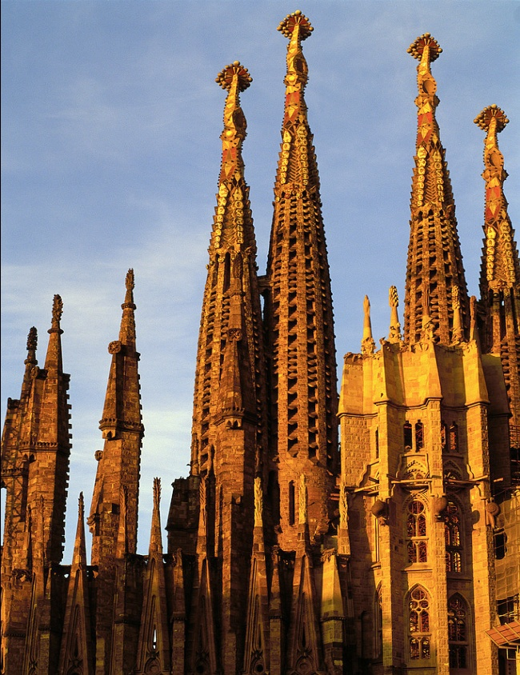
National 4/5 Spanish
Unit 2

Slide 2




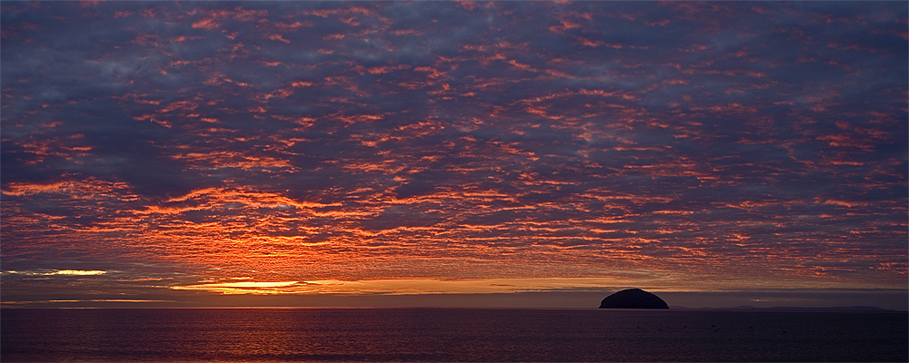

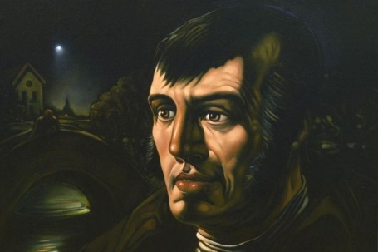
South Ayrshire Modern Languages

Slide 3
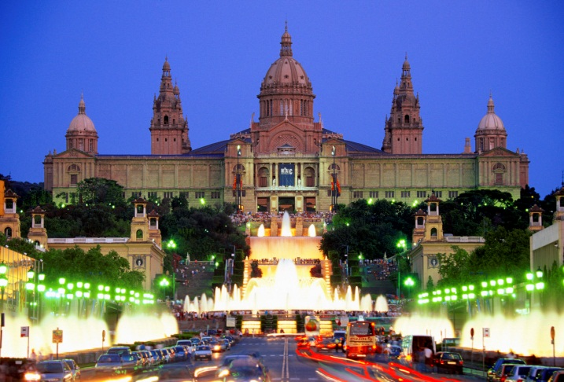
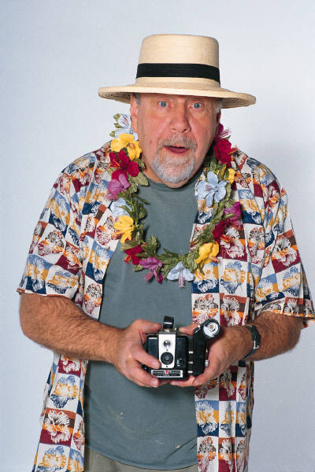
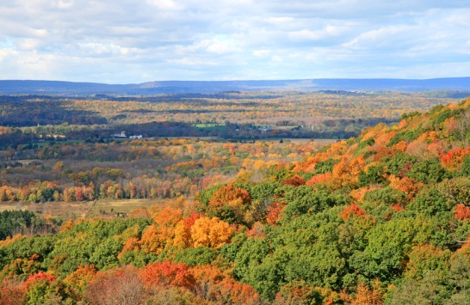
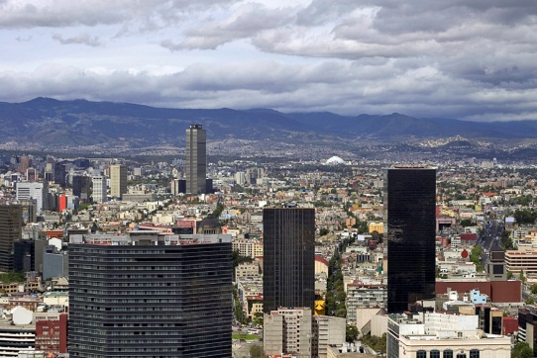


UNIT 2: CIUDADANOS DEL MUNDO
TOPICS:
Mi barrio
La ciudad e el campo
El medio ambiente
Los idiomas
Voluntarios

Slide 4

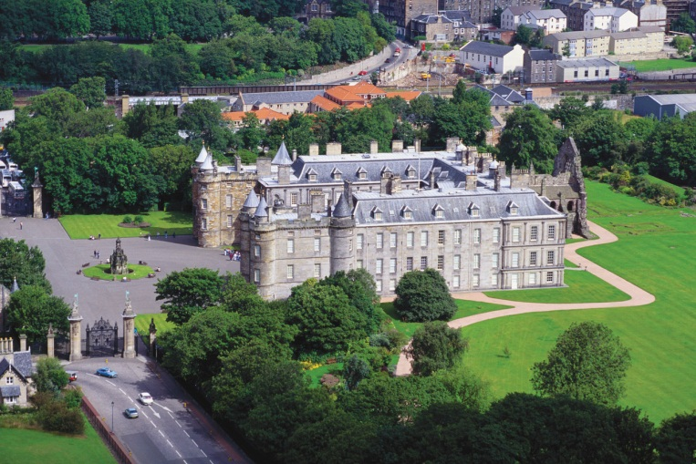
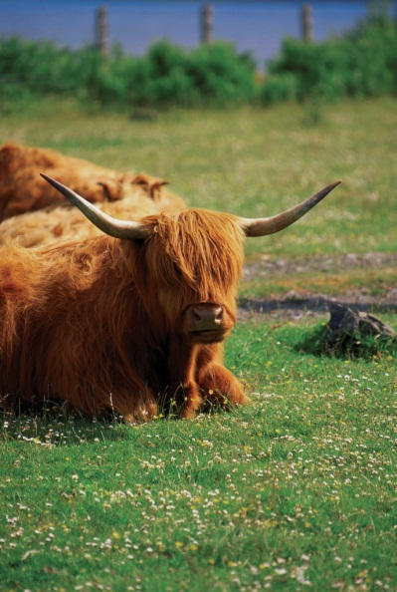
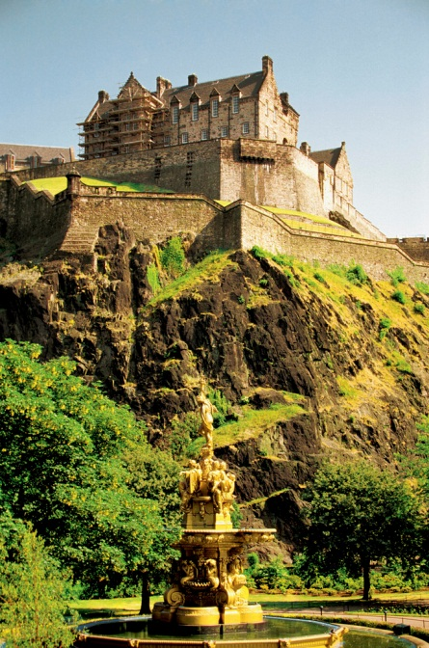
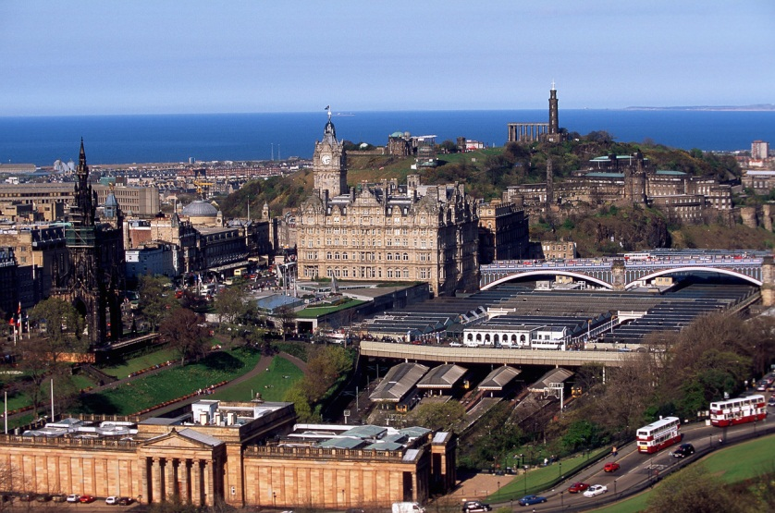
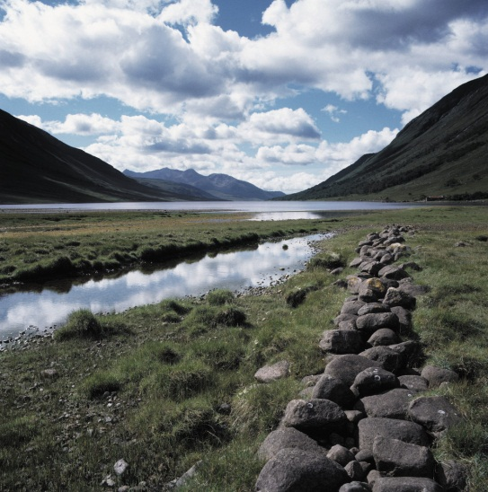
TOPIC 1: MI BARRIO

Slide 5
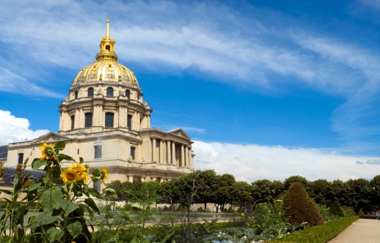
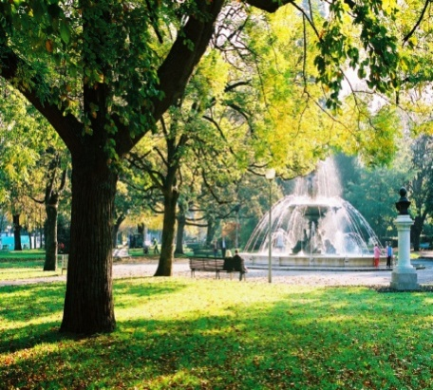

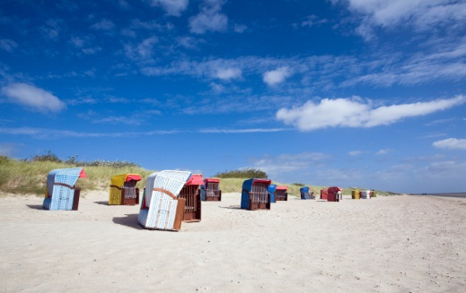
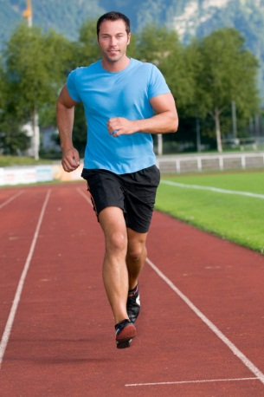
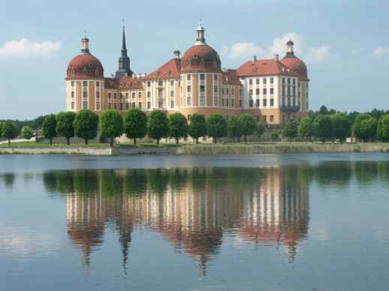
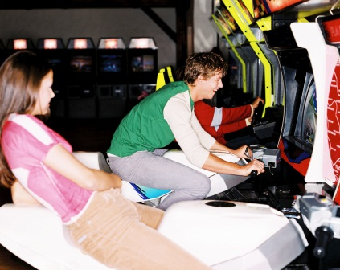
ACTIVIDAD 1: EN EL PUEBLO
Race your partner! What are these places in town? Note as many as you remember without looking at your vocabulary and then compare with your partner! Who won?
El polideportivo
El museo
La plaza
La playa
El castillo
El parque
El centro comercial
La sala de juegos
La biblioteca
La iglesia

Slide 6


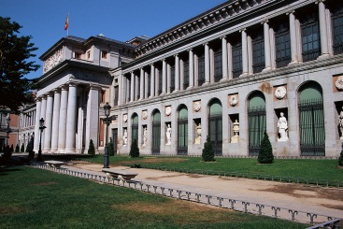
ACTIVIDAD 2: ¿QUÉ SE PUEDE HACER?
Work with a partner: What can you do in your local area? Match the activities Spanish – English:
Se puede…
Visitar museos a. Go to the beach
Ir al polideportivo b. Go shopping
Ir de compras c. Visit museums
Visitar las galerías de arte d. Dance in the disco
Ver películas en el cine e. Go to the sports centre
Comer en restaurantes f. Visit art galleries
Ir a la playa g. Eat in restaurants
Bailar en la discoteca h. See films in the cinema

Slide 7

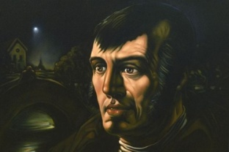
ACTIVIDAD 3: ¿CUÁL ES LA FIESTA?
Work with a partner! These dialogues all describe famous Scottish festivals. Can you work out what they are?
“Tiene lugar en enero y se celebra el cumpleaños de nuestro poeta
nacional. Se come “haggis”, el plato tradicional escocés, y hay música y poesía”.
2. “Durante el mes de agosto, muchos actores y músicos vienen a Edimburgo para
montar espectáculos. Un montón de turistas visitan la ciudad durante el
verano para aprovechar de la música, las obras de teatro y el ambiente en las calles.”
3. “Si la música le interesa, se puede ir a Kinross cada julio para la fiesta de música más
grande en Escocia. Muchos grupos tocan durante todo el fin de semana y se puede
oír una gran variedad de estilos de música diferentes.”
4. “Es el patrón de Escocia y se celebra esta fiesta el treinta de noviembre. Normalmente la
gente celebra con un “ceilidh”, donde baila los bailes tradicionales escoceses.”
T in the Park La cena de Burns
La fiesta de San Andrés La fiesta de Edimburgo

Slide 8
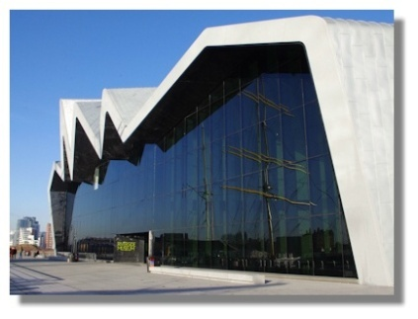
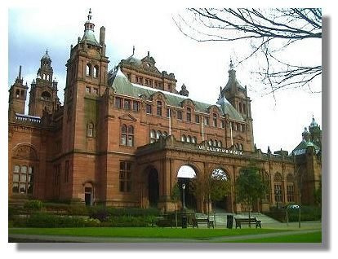
ACTIVIDAD 4: MI PUEBLO TURÍSTICO
Work with a partner! Read about Glasgow. Why is it a good destination for tourists? Note as much as you can in English.
“El pueblo donde vivo se llama Glasgow y es la ciudad más grande de Escocia. Hay
mucho que ver y hacer y es muy popular con los turistas que vienen durante todo
el año. Lo bueno de Glasgow es que es una ciudad muy animada y la gente es
amable.
Se puede visitar el museo de Kelvingrove, o el nuevo museo de transporte que
acaba de abrir el año pasado. Además, si le interesa ir de compras, hay muchas
tiendas y centros comerciales en el centro de la ciudad y en las afueras. La
variedad de tiendas aquí es mejor que en Edimburgo. Aparte de eso, la música es muy
importante en Glasgow y hay muchos bares donde se puede oír la música tradicional
escocesa. Si le gusta hacer fiesta, hay muchas discotecas que se abren hasta las tres de la
madrugada.
Sin embargo, Glasgow puede ser ruidoso a veces, a causa del tráfico y de la muchedumbre.
Sin embargo, no me gustaría vivir en el campo - ¡Sería aburridísimo! ¡Nunca se aburre
aquí!”

Slide 9


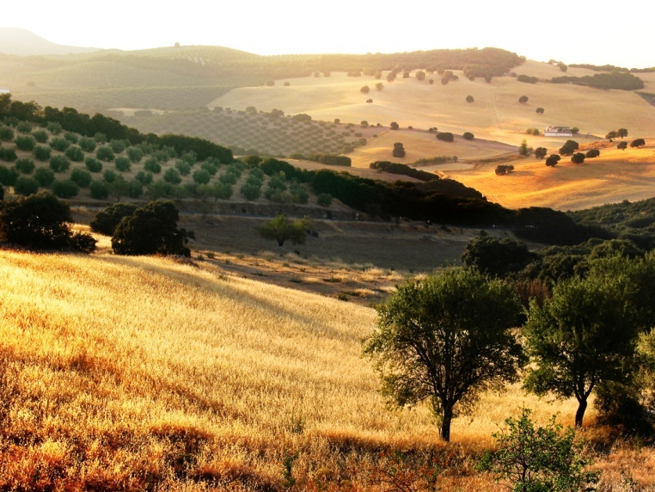
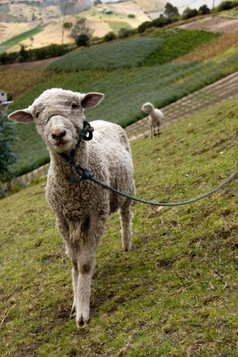
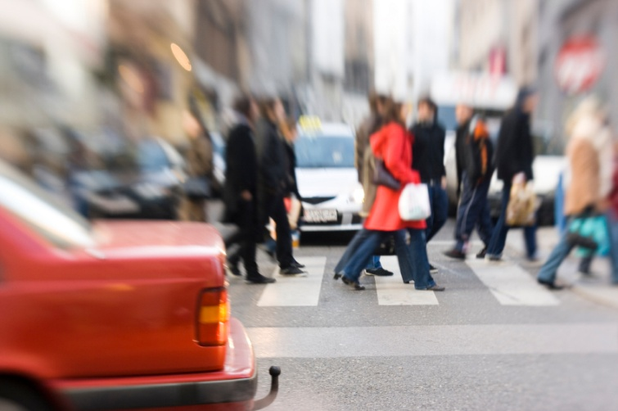

TOPIC 2: LA CIUDAD E EL CAMPO

Slide 10
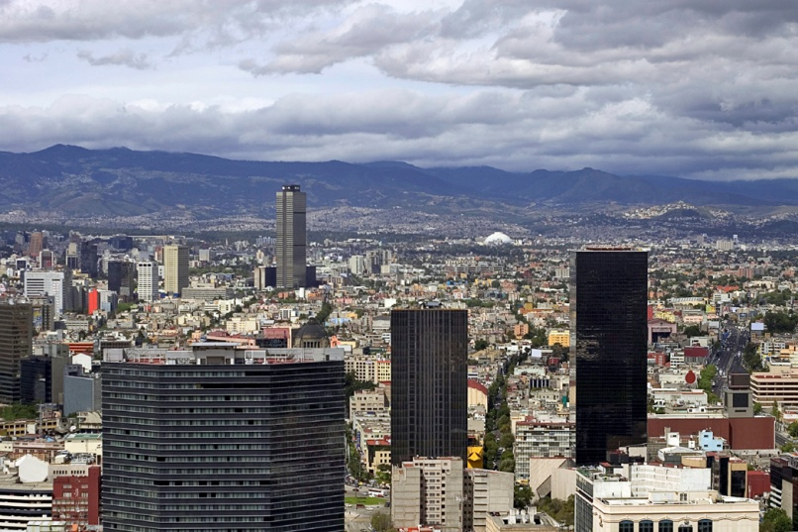
ACTIVIDAD 5: ¿EL CAMPO O LA CIUDAD?
Work with a partner! Do these adjectives describe the town or the countryside? Put them into two lists:
EL CAMPO LA CIUDAD
animado/a
aburrido/a
pequeño/a
pintoresco/a
interesante
ruidoso/a
feo/a
turístico/a
grande
tranquilo/a
moderno/a
antiguo/a
histórico/a
industrial

Slide 11


ACTIVIDAD 6: LO BUENO Y LO MALO
Work with a partner! What are these places like? Read the information and then find the phrases in the texts:
1. “Vivo en un pueblo muy pequeño en el campo. Me gusta mucho vivir aquí – lo bueno es que es muy tranquilo y está cerca de la naturaleza. Sin embargo, lo malo es que es un poco aburrido a veces.”
2. “Vivo en una ciudad muy grande, y me encanta vivir aquí. Lo bueno es que hay un montón de diversiones y nunca te aburres. Sin embargo, lo malo es el ruido y el tráfico en las calles.”
3. “Vivo en un pueblo bastante pequeño en el campo, pero mi pueblo está bastante cerca de una ciudad. Lo bueno es que es pintoresco, pero también se puede aprovechar de las diversiones de la ciudad. Tengo suerte porque ¡no hay desventajas!”
The good thing is that… However The bad thing is that… Sometimes
There’s loads to do You never get bored My town is quite near a city
You can take advantage of I am lucky There are no disadvantages

Slide 12
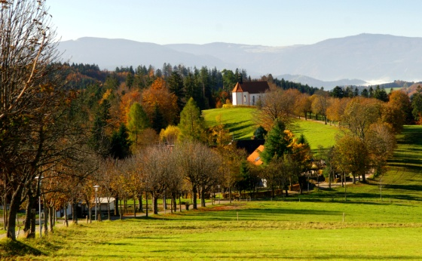
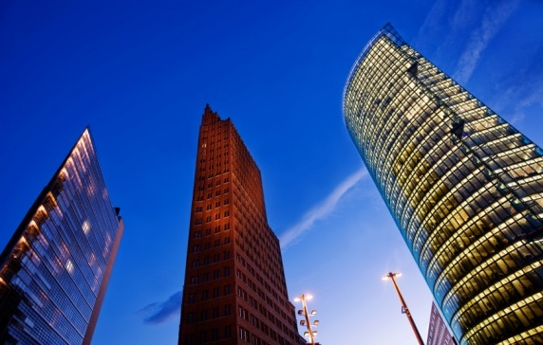
ACTIVIDAD 7: COMPARACIONES
Work with a partner! Match up the comparisons Spanish – English, then use the structure to write some of your own!
Glasgow es más grande que Ayr.
La vida nocturna en Edimburgo es mejor que en Perth.
El monumento de Wallace es menos interesante que el castillo de Stirling.
La vida en el campo es menos animada que en la ciudad.
El campo es más pintoresco que la ciudad.
El vandalismo en la ciudad es peor que en el campo.
La contaminación en la ciudad es peor que en el campo.
The countryside is more picturesque than the city.
The night life in Edinburgh is better than in Perth.
The pollution in the city is worse than in the country.
Glasgow is bigger than Ayr.
The Wallace Monument is less interesting than Stirling
Castle.
The vandalism in the city is worse than in the country.
Life in the country is less lively than in the city.

Slide 13

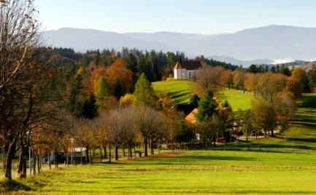
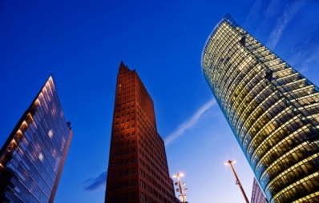
ACTIVIDAD 8: ¿EL CAMPO O LA CIUDAD?
Work with a partner: Read and note as much as you can in English about these people’s opinions. Which do you agree with?
“Vivo en Barcelona desde hace cuatro años; antes, mi familia y yo vivíamos en el
sur de España. Prefiero vivir en la ciudad porque es mucho más interesante que la
vida en el campo. Lo bueno de Barcelona es que hay un montón de cosas que ver y
hacer aquí, y nunca se aburre. Tiene de todo: tiendas, museos, sitios de interés, la
playa, y se puede desplazarse facilmente. No me gustaría vivir en el campo porque
me parece que la vida en el campo es menos animada que en la ciudad.”
“Vivo en un pueblo muy pequeño en la montaña en el noroeste de España. A mi
modo de ver, vivir en el campo es mejor que en la ciudad porque está cerca de la
naturaleza y hay mucho espacio. Es más tranquilo aquí y es más relajante que la
ciudad. Las grandes ciudades son demasiado llenas de gente, sobre todo en
verano. Hay menos contaminación en el campo, pero lo malo es que puede ser un
poco aburrido a veces. Sin embargo, en el futuro me gustaría quedarme aquí en el
campo.

Slide 14






TOPIC 3: EL MEDIO AMBIRNTE

Slide 15


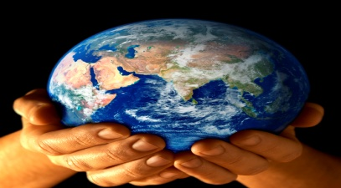
ACTIVIDAD 9: ¡RECICLAMOS MÁS!
Work with a partner! Where would these items go? Put them in the correct recycling bin:
Una revista Una botella de cristal vacía Un tomate
Una bolsa de plástico Una botella de plástico vacía Un periódico
Los restos de una ensalada Un tetrabrik de leche vacío
Un bote de champú vacío
EL CONTENEDOR DE PAPEL Y CARTÓN EL CONTENEDOR DE VIDRIO
EL CONTENEDOR DE PLÁSTICO LA CAJA DE COMPOSTAJE

Slide 16

ACTIVIDAD 10: SE DEBE…
Work with a partner! When it comes to the environment, what should / shouldn’t you do? Sort the phrases into the correct columns. Put a tick beside any you already do!
Se debe… No se debe…
Reciclar papel y vidrio
Conducir menos
Conducir más
Tirar basura al suelo
Malgastar agua
Proteger la naturaleza
Destruir la naturaleza
Comprar productos ecológicos
Apagar las luces
Malgastar comida
Comer menos carne
Consumir menos energía

Slide 17
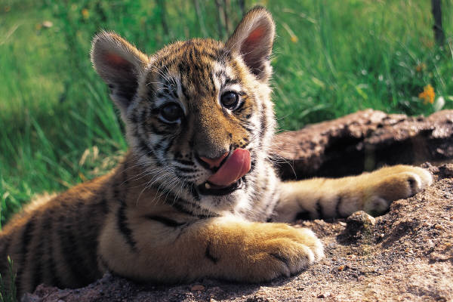
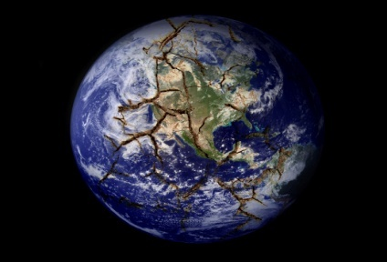
ACTIVIDAD 11: ¿QUÉ HACES?
Work with a partner! What do you do to help the environment?
Ask your partner and record what they say. How “green” are they?
¿Reciclas el papel?
¿Te duchas en vez de bañarte?
¿Apagas las luces cuando no estás en una habitación?
¿Vas al colegio andando?
¿Utilizas a menudo el transporte público?
¿Compras los productos ecológicos?
¿Tomas tu propia bolsa cuando vas al supermercado?
¿Donas tu dinero a una organización benéfica que ayuda el medio ambiente?
A = Siempre B = A veces C = Nunca
Piensas mucho en nuestro Te importa el medio ambiente, ¡Tienes que
planeta. ¡Muy bien! pero podrías hacer más. reconsiderar tu
actitud!

Slide 18


ACTIVIDAD 12: ME PREOCUPA…
Work with a partner! What do these people do to help the environment? Note as much as you understand in English:
“Me preocupan el medio ambiente y el calentamiento global. Me parece que todo el mundo tiene la responsabilidad de cuidar el planeta, así que siempre apagar las luces cuando no estoy en casa, o cuando no estoy en una habitación. Además de eso, intento reciclar papel y vasos.”
“También me preocupa la condición de la Tierra. Muchas especies están en peligro de extinción y tengo miedo del futuro si no cambiamos nuestro estilo de vida. Ayudo el medio ambiente por andar o utilizar el transporte público, y nunca uso el coche para viajes cortos. Creo que si todo el mundo hace algo, este hará la diferencia. Necesitamos trabajar juntos para manejar este problema.”

Slide 19


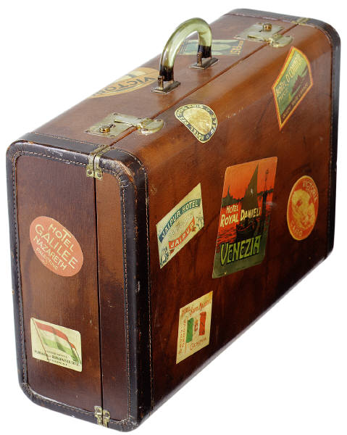


TOPIC 4: LOS IDIOMAS

Slide 20
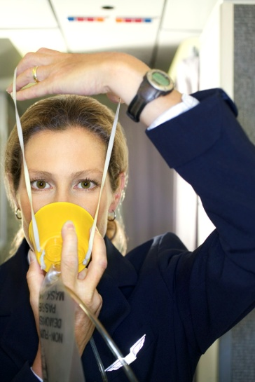
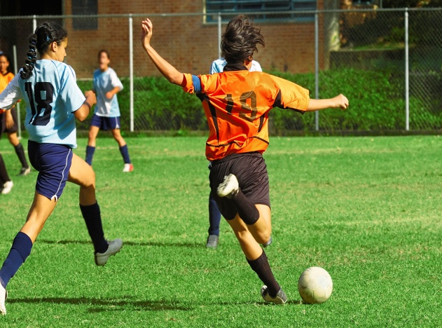



ACTIVIDAD 13: SE VALORAN UN CONOCIMIENTO DE IDIOMAS
Work with a partner! In which jobs would having a knowledge of other languages be useful? Here are a few ideas to start you off – use your dictionary to find more!
Periodista
Intérprete
Futbolista
Traductor / a
Azafata

Slide 21



ACTIVIDAD 14: ¿SABÍAS QUE…?
Work with a partner! Fill in the gaps to make the correct statistics about languages. Compare your answers with another pair!
Sólo ____________ de la población del mundo habla inglés como lengua materna.
Más de ____________ del mundo no hablan inglés.
Más de ____________ personas hablan español en el mundo.
Sólo uno en cada ___________ diplomáticos británicos habla con fluidez el idioma del país donde está basado.
Parece que ______________ de consumidores no comprarán un producto sur Internet si la página web no se escribe en su propio idioma.
82% 75% 40 500,000 6%

Slide 22
ACTIVIDAD 14: ¿SABÍAS QUE…? RESPUESTAS
Work with a partner! Fill in the gaps to make the correct statistics about languages. Compare your answers with another pair!
Sólo 6% de la población del mundo habla inglés como lengua materna.
Más de 75% del mundo no hablan inglés.
Más de 500,000 personas hablan español en el mundo.
Sólo uno en cada 40 diplomáticos británicos habla con fluidez el idioma del país donde está basado.
Parece que 82% de consumidores no comprarán un producto sur Internet si la página web no se escribe en su propio idioma.
82% 75% 40 500,000 6%

Slide 23
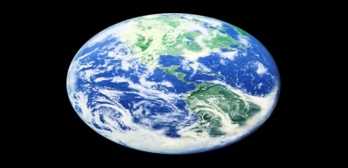



ACTIVIDAD 15: ¿POR QUÉ APRENDER UN IDIOMA?
Work with a partner! Why should we learn a language? Match up the phrases Spanish – English:
Aprender un idioma desarolla su interés en otras culturas y otra gente.
Le ayuda a comprender mejor su propio idioma.
Tiene más oportunidad de encontrar un trabajo bien pagado.
Los empleadores valoran las habilidades que tiene si habla otro idioma, por ejemplo la organización, la comunicación y la resolución de problemas.
Le hace más confiado y le da la ocasión de viajar y vivir en el extranjero.
You have more chance of finding a well-paid job.
Learning another language develops your interest in other cultures and people.
It makes you more confident and gives you the opportunity to travel and live abroad.
It helps you to better understand your own language.
Employers value the skills that you have if you speak another language, for example organisation, communication and problem solving.

Slide 24

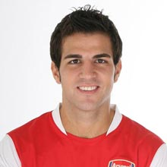
ACTIVIDAD 16: LAS CELEBRIDADES Y LOS IDIOMAS
Work with a partner! How have these celebrities benefited from speaking a foreign language? What do they say about it? Note what you understand in English:
Cesc Fabregas – Lengua materna: español; Otros idiomas: inglés
“Sin hablar otro idioma, no podría trabajar al extranjero y no podría jugar al fútbol en
Inglaterra. Ahora, ayudo a animar a los jóvenes a aprender otros idiomas por medio de
un programa que se llama “The Double Club Language Project”. Me importa que los
adolescentes de hoy comprenden la importancia de poder comunicar con otra gente.”
Natalie Portman – Lengua materna: inglés; Otros idiomas: francés, español, hebreo, japonés, alemán
“Trabajo como actriz, entonces tengo que imaginarme en todo tipo de situaciones y
pasar a ocupar los puestos de todo tipo de gente. El hecho de que hablo otros idiomas
me ha ayduado a preparar por papeles diferentes en el pasado, porque mis
experiencias con otros idiomas me han permitido a comprender culturas y gente
diferentes.”

Slide 25


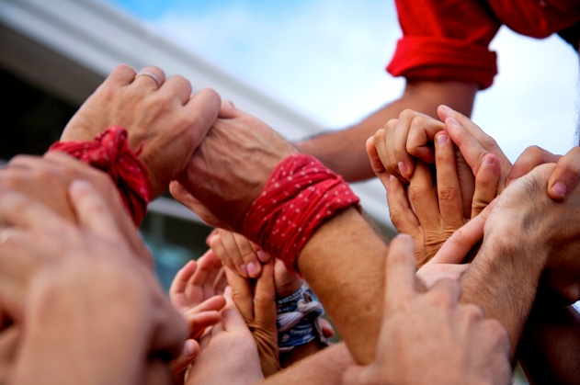

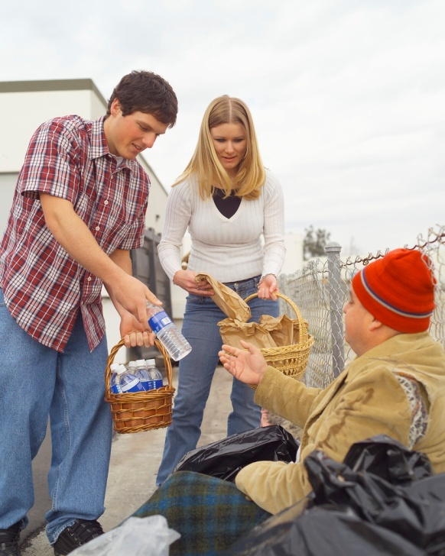
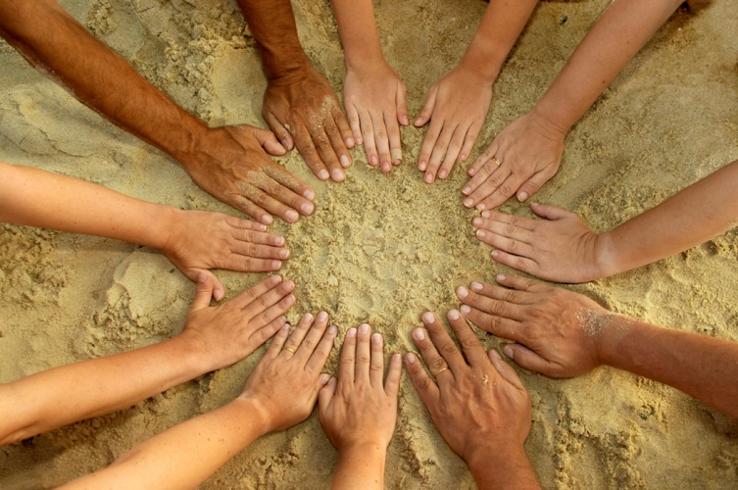
TOPIC 5: VOLUNTARIOS

Slide 26


ACTIVIDAD 17: HARÉ UNA CONTRIBUCIÓN
Work with a partner! What will you do in the future to help society? Choose three things and compare your choices with your partner.
Me haré voluntario en África
Daré dinero a una organización benéfica
Apadrinaré a un niño
Compraré productos de comercio justo
Reciclaré y reutilizaré lo más posible
Trabajaré para mejorar la sociedad, por ejemplo como enfermero o profesor
Haré una campaña a favor de los derechos humanos
Me involucraré en la política para ayudar a la sociedad.

Slide 27



ACTIVIDAD 18: ¿POR QUÉ HACERSE VOLUNTARIO?
Work with a partner! Why should we help society? Match the beginnings and endings of these phrases?
Si te haces voluntario…
Si das dinero a una organización benéfica…
Si apadrinas a un niño…
Si compras productos de comercio justo…
Si reciclas y reutilizas lo más posible…
Cuidarás el medio ambiente.
Tendrás la oportunidad de conocer a otra gente mientras la ayudas.
Ayudarás a los trabajadores.
La organización podrá ayudar a gente menos afortunados, por ejemplo los sin techo.
Darás al niño la oportunidad de sobrevivir.

Slide 28




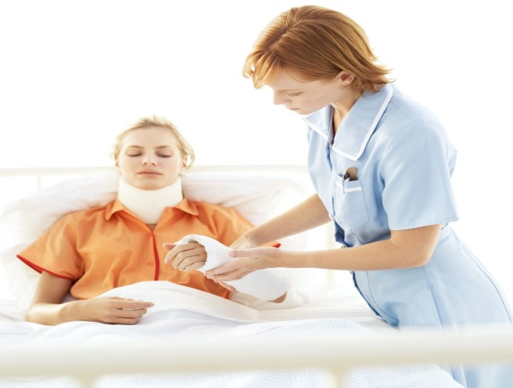
ACTIVIDAD 19: ¿POR QUÉ HACERSE VOLUNTARIO?
Work with a partner! Look again at the other three ways in which you could contribute to society from Activity 1. What positive consequences could come from these actions? Use Activity 2 to help you write some. Remember to use the future tense.
“Si trabajas para mejorar la sociedad, por ejemplo como enfermero o profesor…”
“Si haces una campaña a favor de los derechos humanos…”
“Si te involucras en la política para ayudar a la sociedad…”

Slide 29

ACTIVIDAD 20: “CONTRIBUYO A LA SOCIEDAD PORQUE…”
Work with a partner! What does this person say about what they do to help in their society? Note down everything you understand in English:
“En mi opinión, es imprescindible ayudar a otra gente en nuestra sociedad de hoy.
Tenemos mucha suerte porque vivimos en una sociedad bastante rica, y por eso
tenemos a menudo los medios para ayudar a las personas que son menos
afortunadas que nosotros.
Este año, me haré voluntario y trabajaré para ayudar a los sin techo en un
comedor de beneficiencia. Trabajaré allí tres veces a la semana, pero durante el
invierno quizás tendré que hacerlo cuatro o cinco veces a la semana.
Me importa mucho trabajar allí porque sé que esta gente no
tiene mucho, y podré contribuir a la sociedad, además de conocer
personas nuevas y trabar amistad también. Si todo el mundo hace
algo pequeño en su barrio local, cambiaremos juntos nuestra
sociedad.”

